Slide 1
Java复习提纲（二）
数组、对象容器

Slide 2
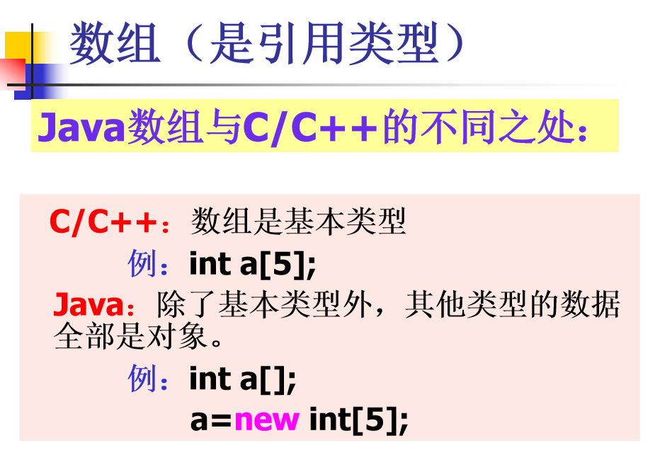
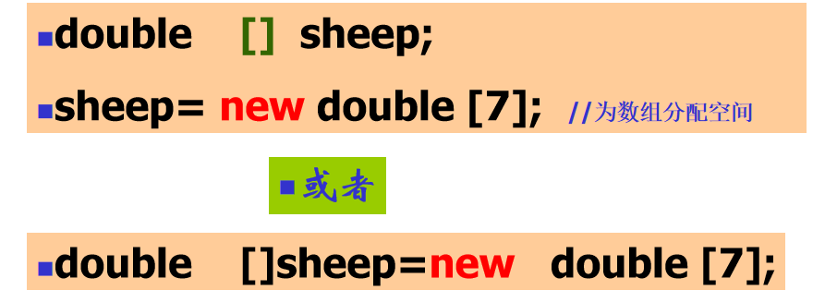

Slide 3
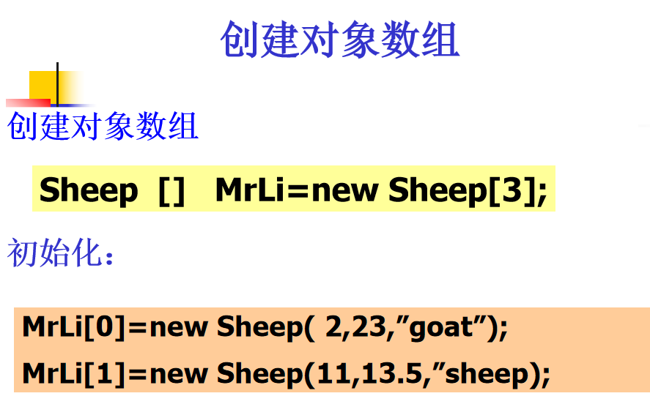
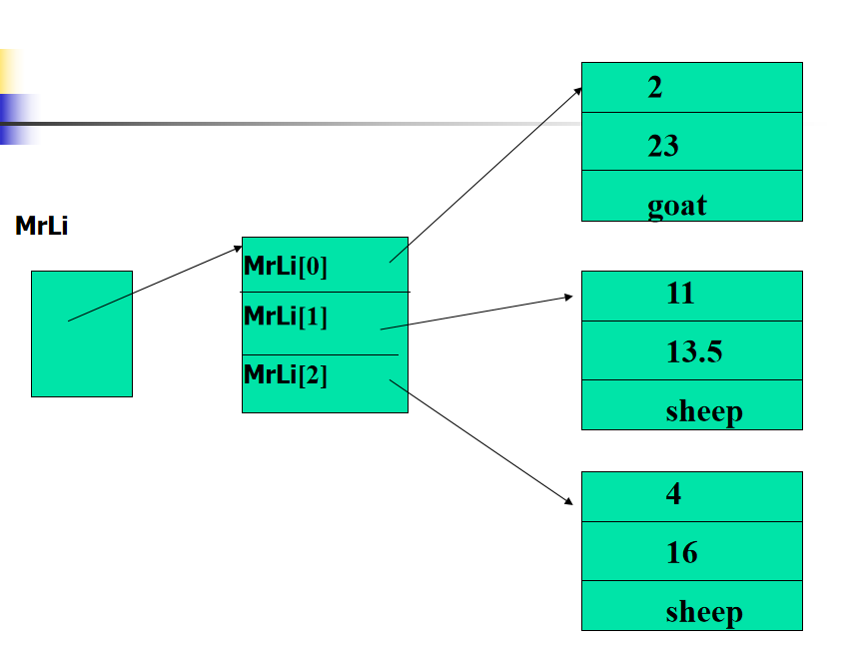

Slide 4
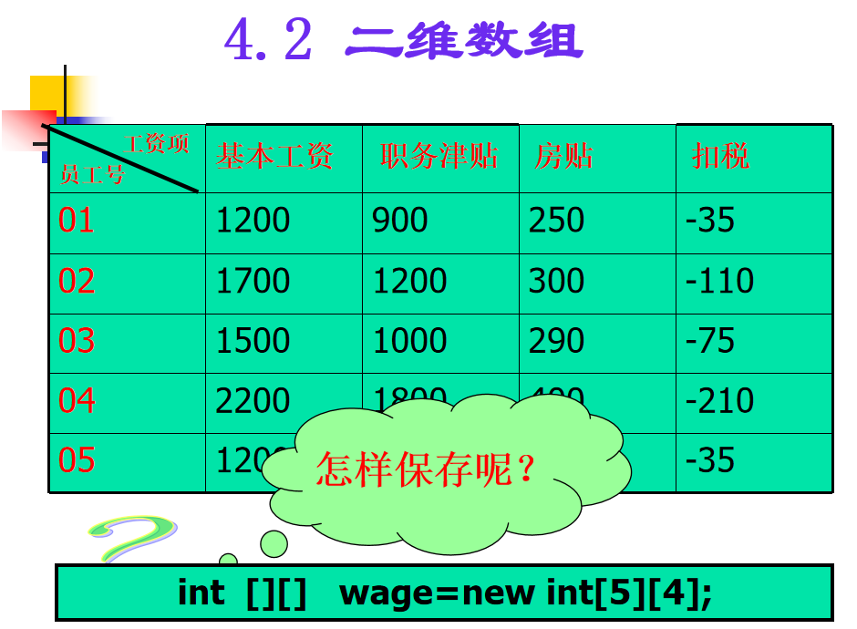

Slide 5
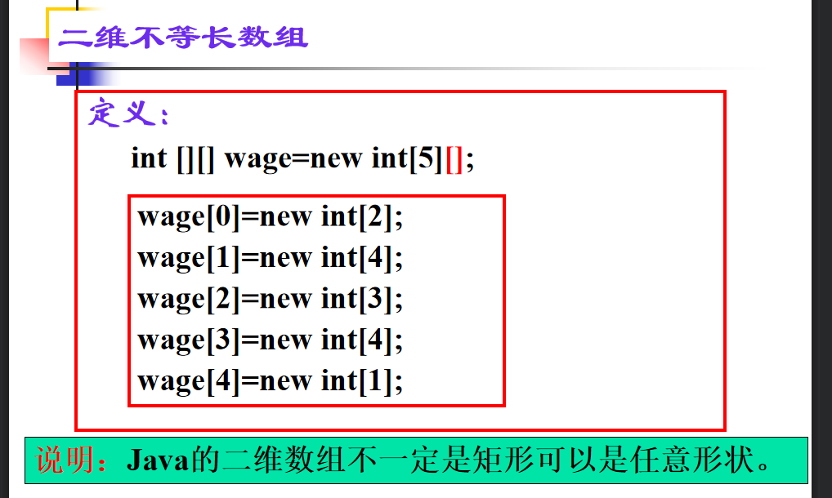

Slide 6
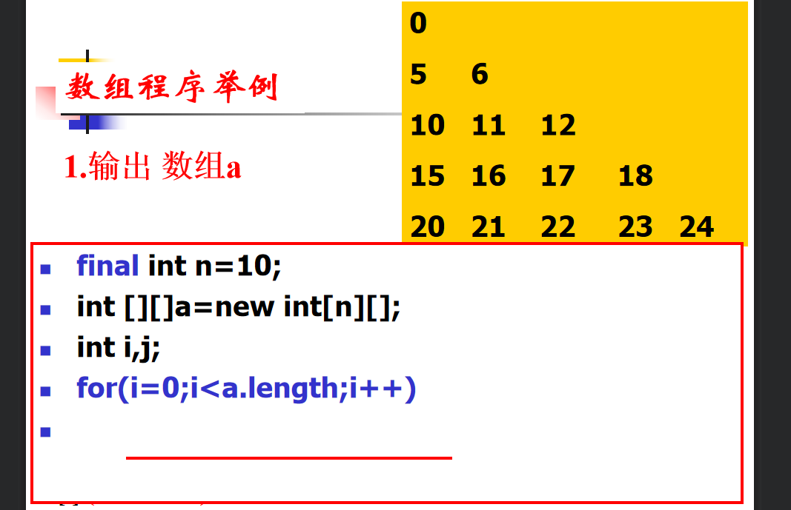

Slide 7
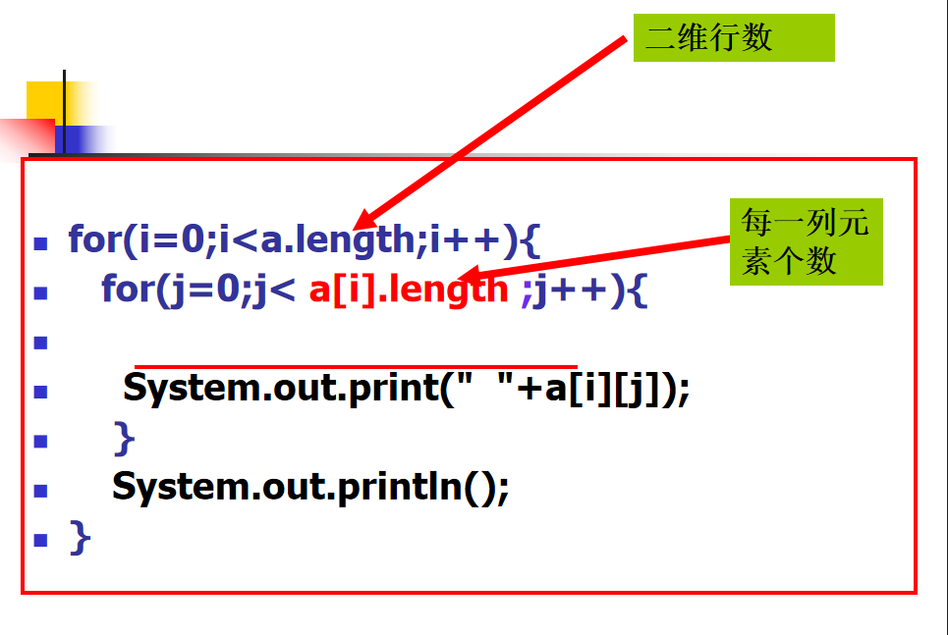

Slide 8
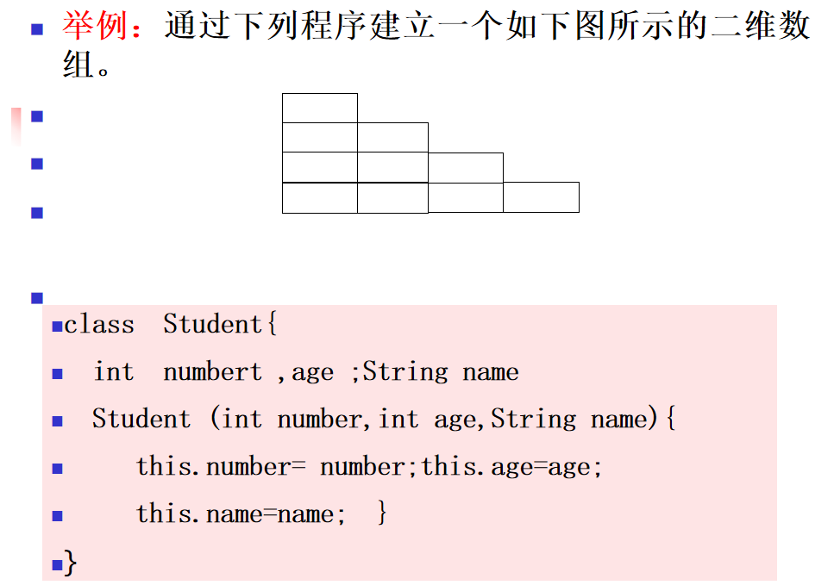

Slide 9
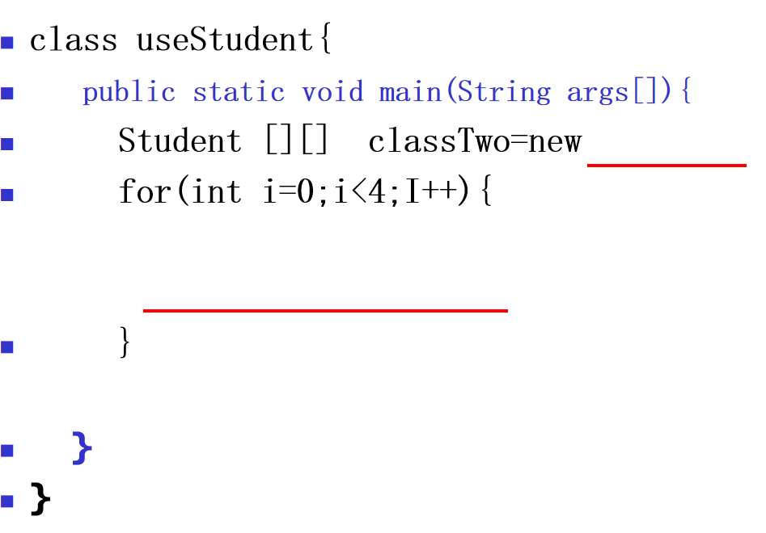

Slide 10
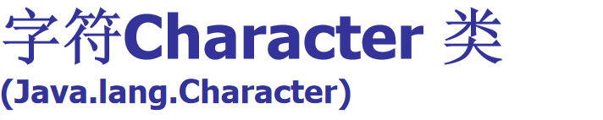
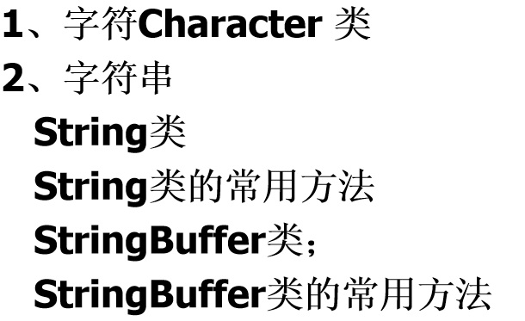
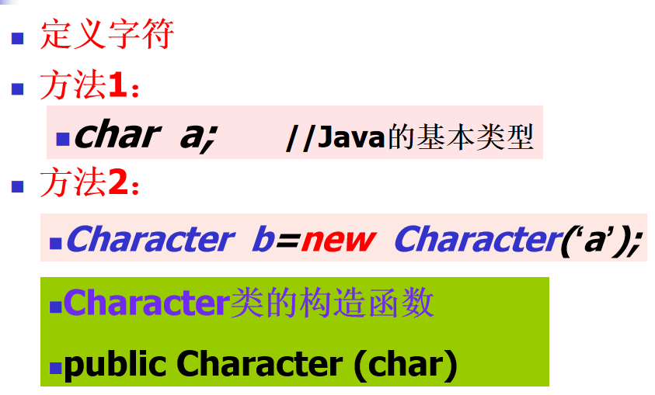
字符串处理

Slide 11
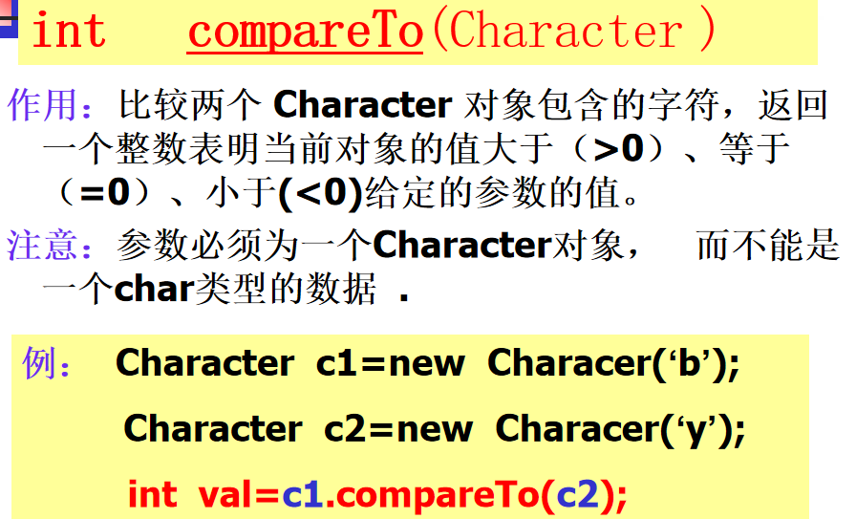
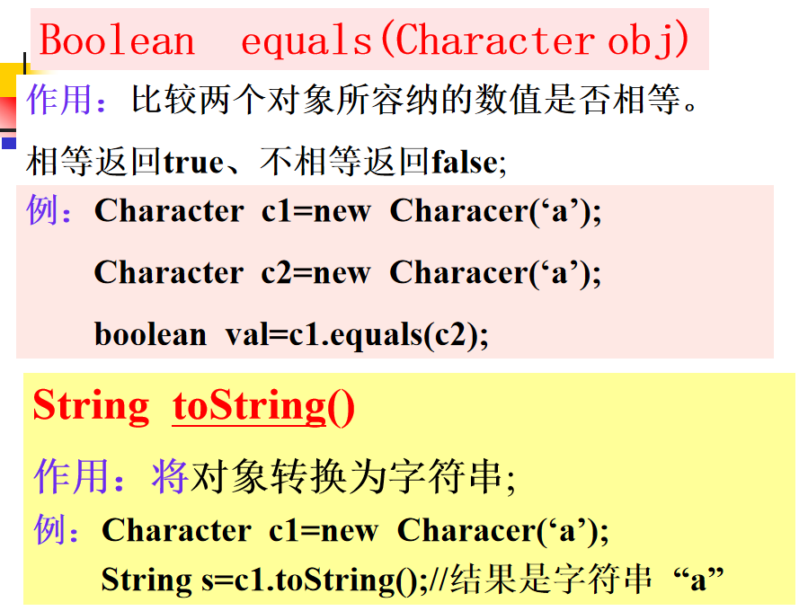

Slide 12
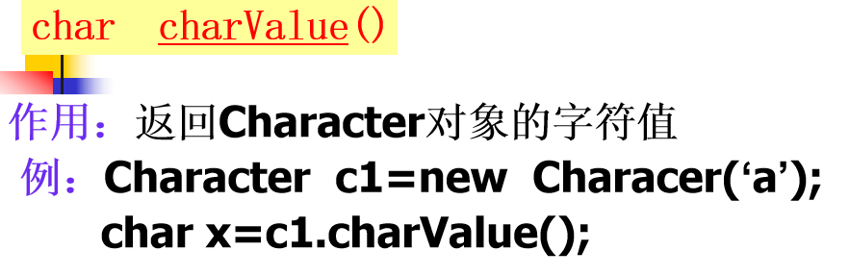
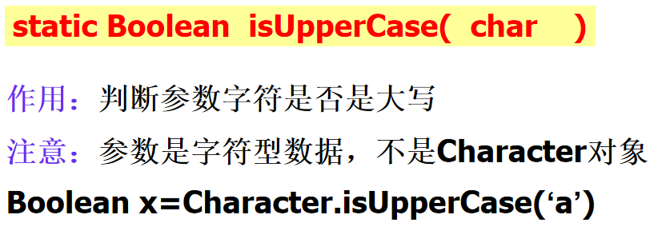

Slide 13

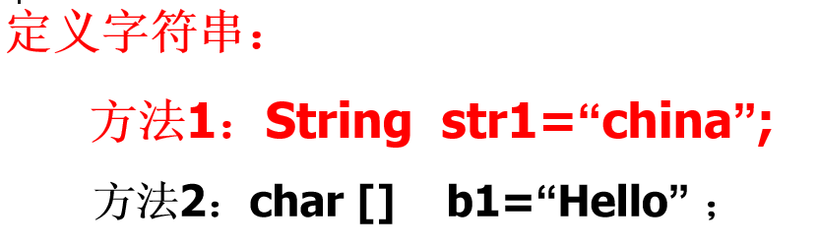

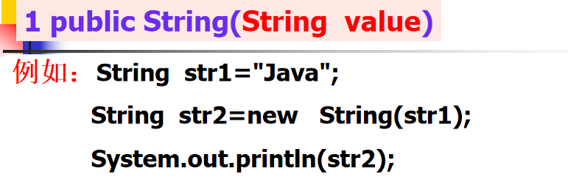
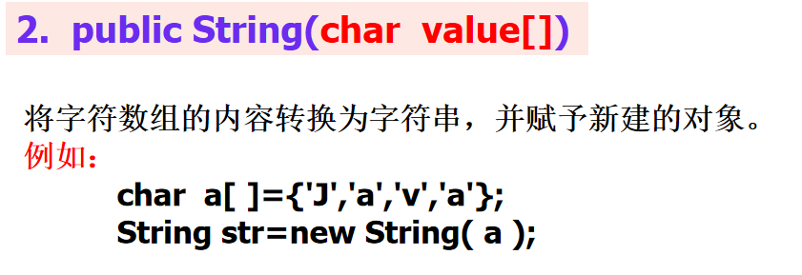

Slide 14

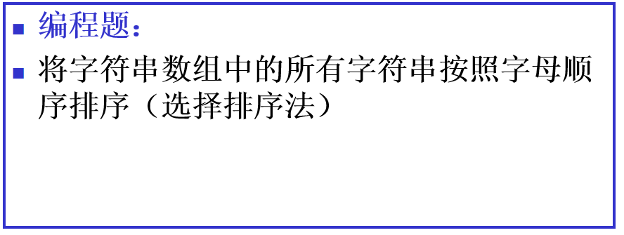
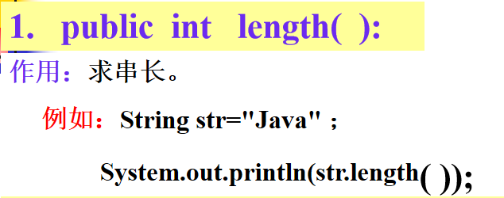
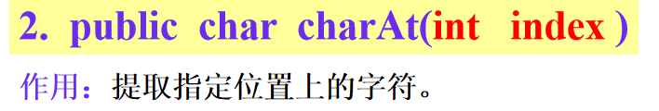
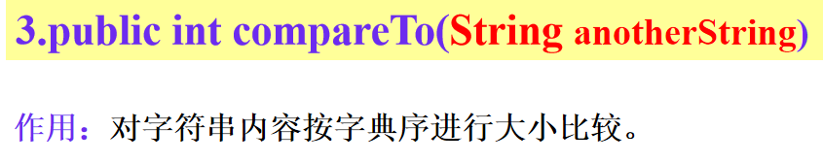

Slide 15
String str=“”;
String s[ ]={"Computer","CHINA","world","U.S.A"};
int i,j,k;
System.out.print("排序之前：");
System.out.print("\n排序之后：");
for(i=0;i<s.length;i++)
System.out.print("\t"+s[i]);
for(i=0; i<s.length-1; i++) {
str=s[i]; s[i]=s[k]; s[k]=str;
}
for(k=i, j=i+1; j<s.length; j++) {
if( s[k]. compareTo (s[j]) >0)
k=j;
}

Slide 16
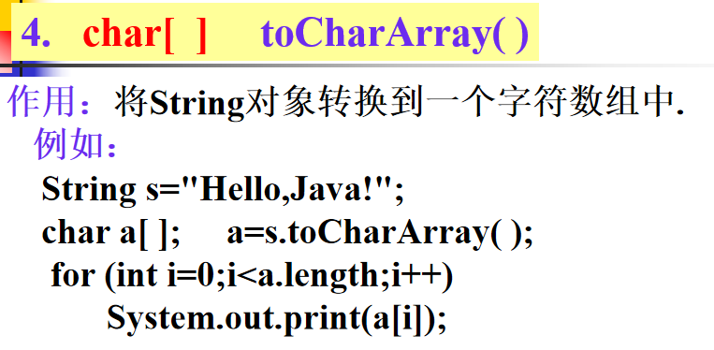
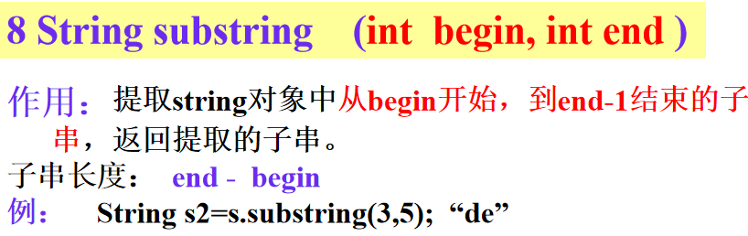
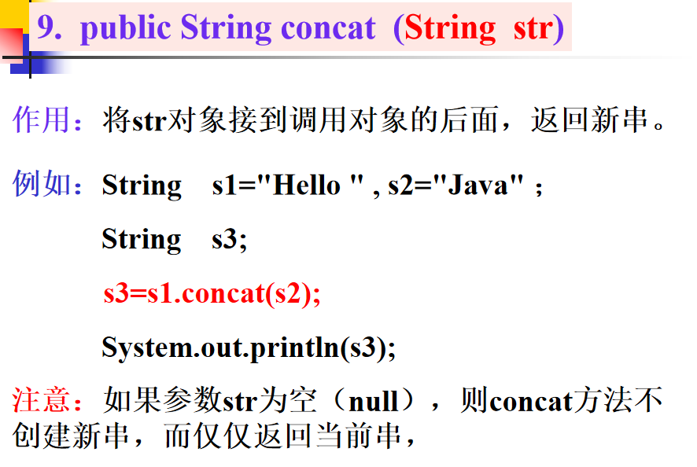
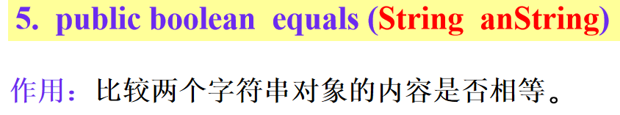
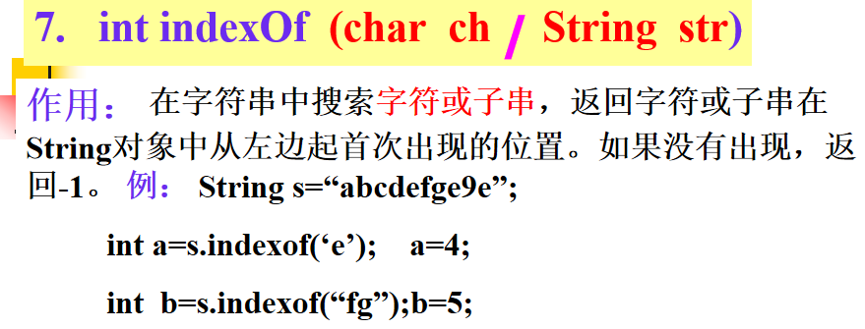

Slide 17
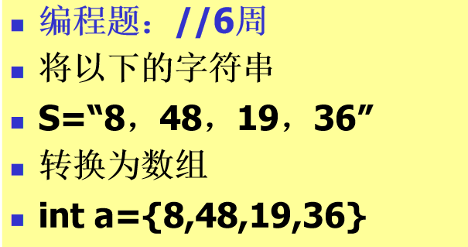
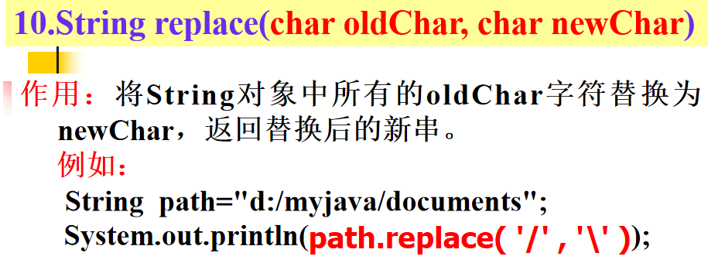
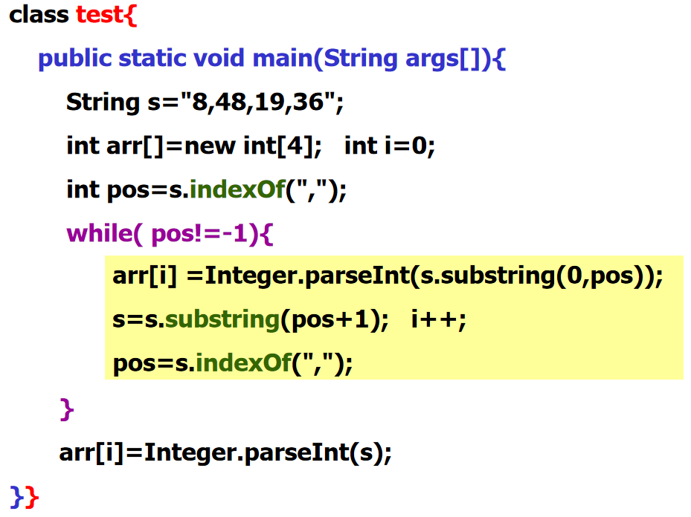
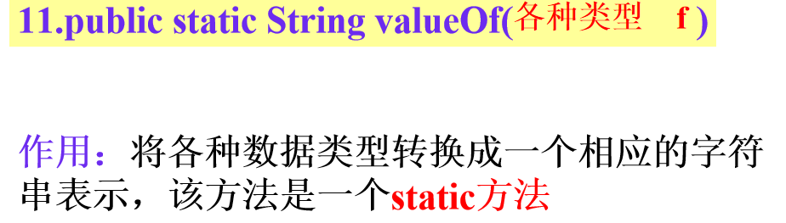

Slide 18
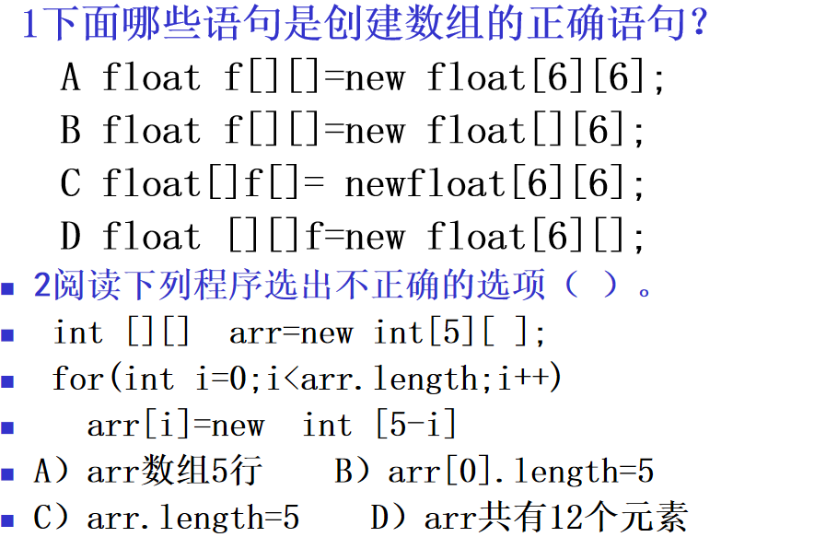

Slide 19

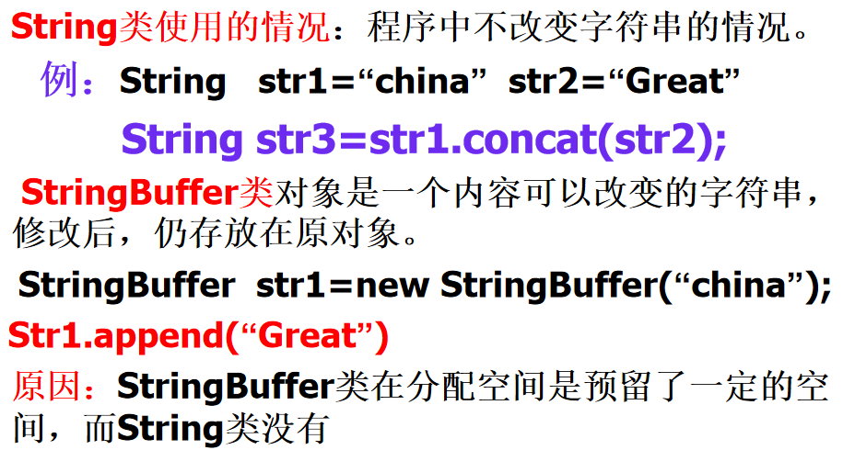
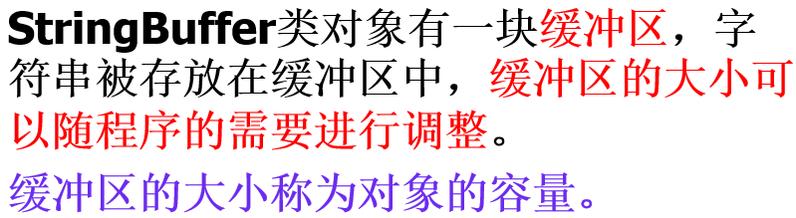

Slide 21

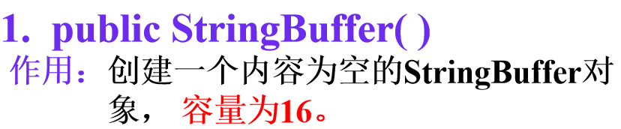
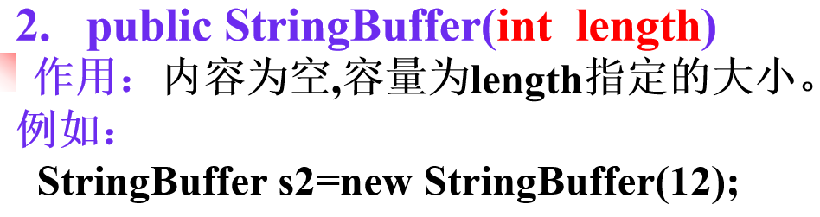
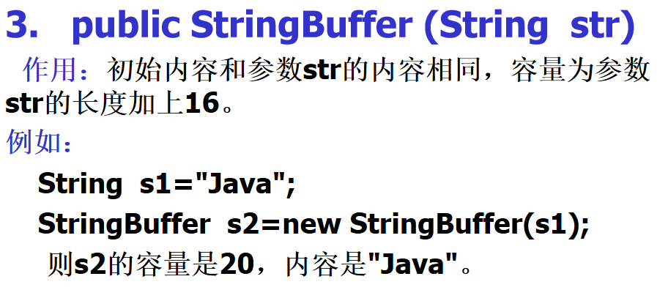

Slide 22

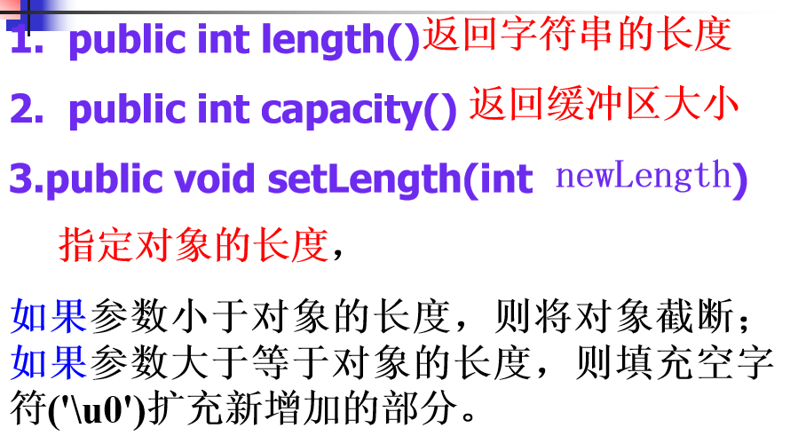
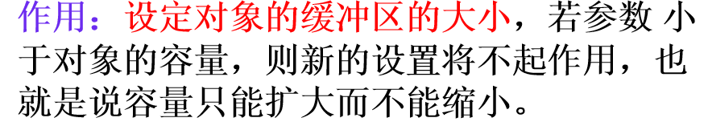
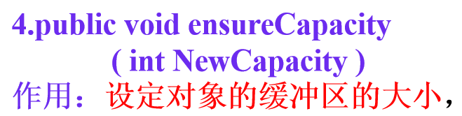

Slide 23
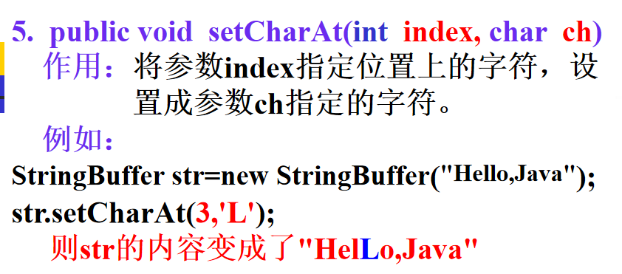
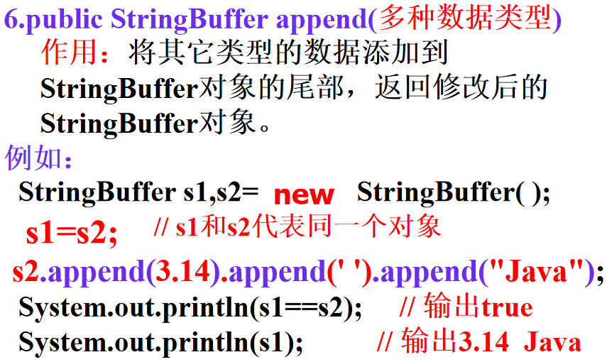

Slide 24
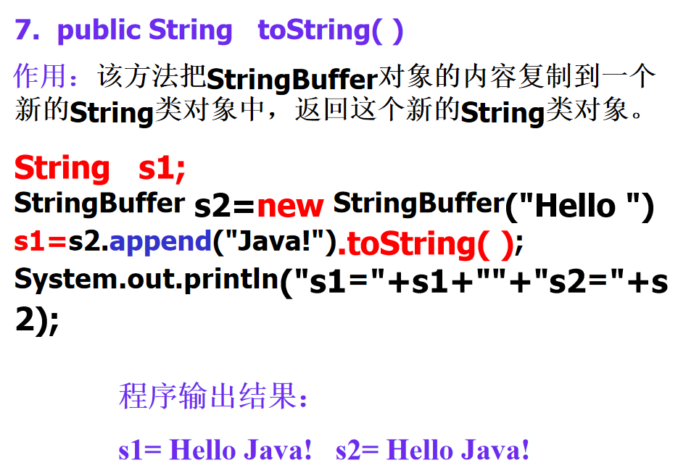
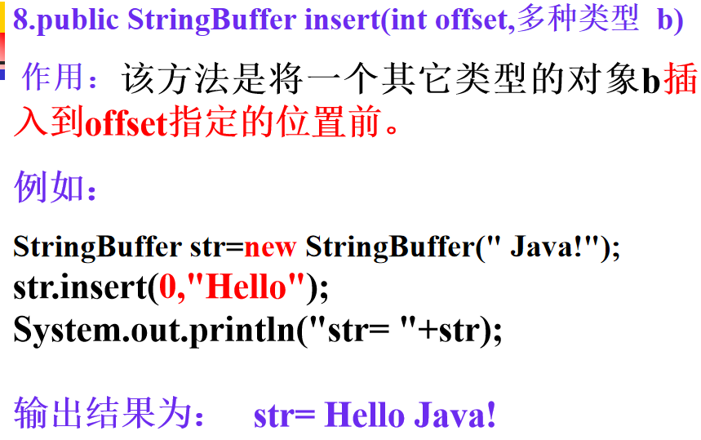

Slide 25
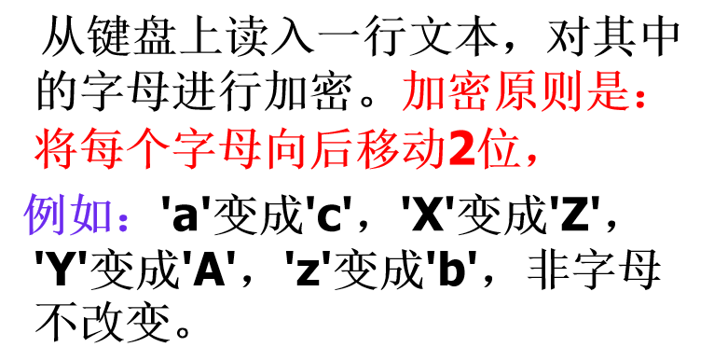

Slide 26
import java.io.*; //为进行输入和输出引入I/O类
public class encipher{
static char cipher ( int c ){
if(Character.isLetter((char)c)){//处理字母
c=c+2;
if(c>'Z' || c>'z')
c=c-26;
}
return (char)c; // 将int转换为char
}

Slide 27
public static void main(String args[])
throws IOException {
BufferedReader in=new BufferedReader(
new InputStreamReader(System.in));
String line;
StringBuffer buf;
for( ; ; ) {
line=in.readLine( );
if( (line==null)||line.equals("quit") )
break;
buf=new StringBuffer( line);
for( int i=0;i<buf.length( );i++ )
buf.setCharAt(i,cipher (buf.charAt(i)));
System.out.println(buf);
}
}}

Slide 28

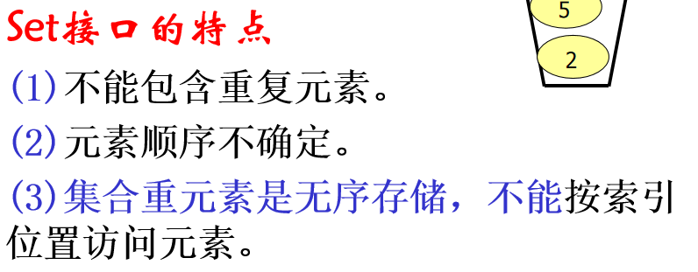
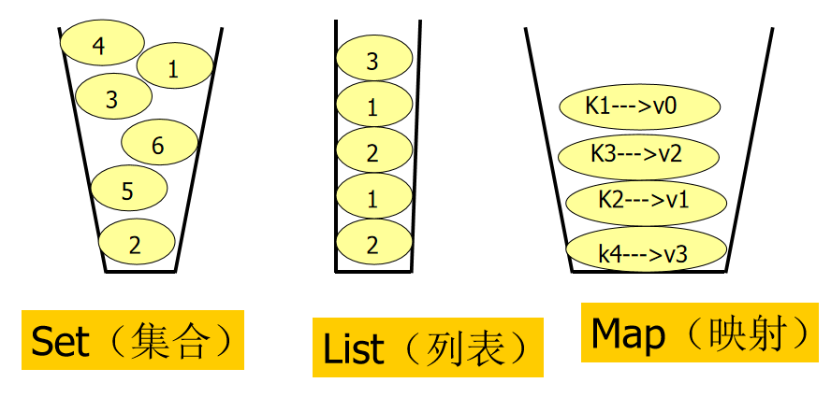


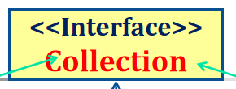




Slide 29




Slide 30







功能 | Vector | Stack
添加元素 | add() | push()
移除元素 | remove() | pop()

Slide 31



Slide 32






列表类的特点：将不同类型的对象按照一定的顺序组织，且同一对象可以多次插入 List接口
效率高，多用于查询

Slide 33


Slide 34







